Slide 1
Algoritmusok és Adatszerkezetek I.
Prioritási sor és
Kupac
2020. október
6. hét – 4. videó
S06E04

Slide 2
Prioritási (elsőbbségi) sor
Kulcsok érkezése sorrendje lényegtelen mindig maximális (minimális) elemet akarjuk kivenni
Műveletek:
BESZÚR(H,k)
MAX(H)
KIVESZ-MAX(H)

Slide 3
Prioritási sor – naive megvalósítás
Verem? Sor?
nem az érkezési sorrend számít most!
Listás megvalósítás:
rendezetlen lista
BESZÚR(H,k) – O(1)
KIVESZ-MAX(H) – O(n)
rendezett lista
BESZÚR(H,k) – O(n)
KIVESZ-MAX(H) – O(1)

Slide 4
Prioritási sor hatékony megvalósítása
A kupac (heap) egy hatékony megvalósítása a prioritási sor absztrakt adatszerkezetnek.
A kupac egy majdnem teljes bináris fa, amelynek minden csúcsa legalább akkora, mint gyerekei → maximális elem a gyökérben van

Slide 5
Kupac
https://visualgo.net/en/heap

Slide 6
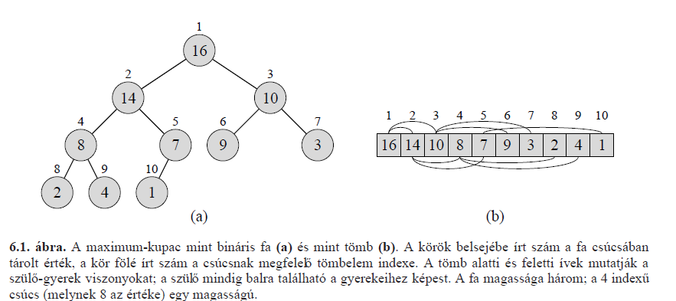
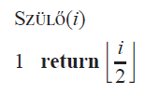
Kupac tömbös megvalósítása

Slide 7
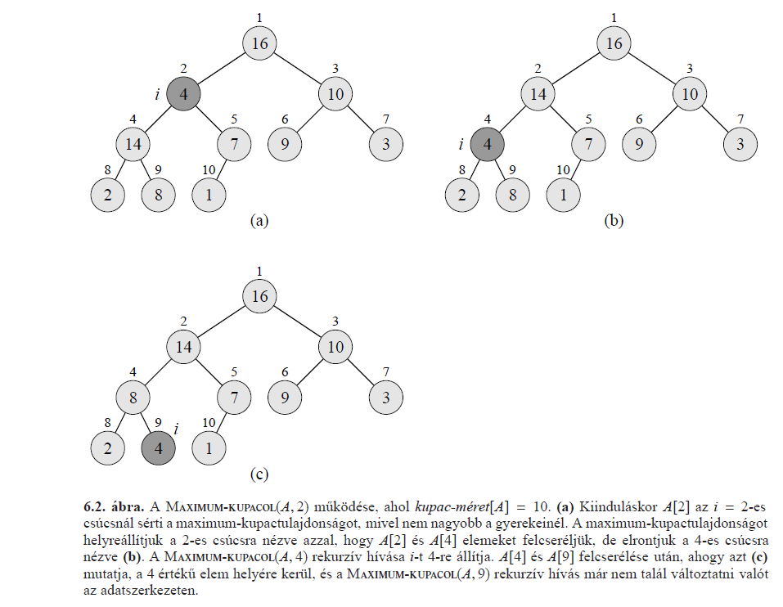
Kupactulajdonság fenntartása

Slide 8
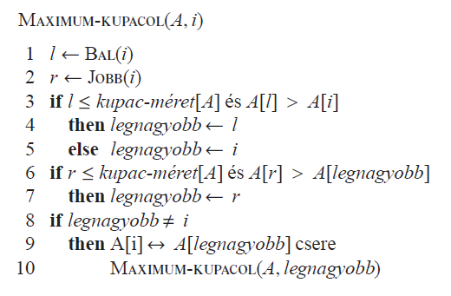
Kupactulajdonság fenntartása
Rekurziós fa módszer
Helyettesítő módszer

Slide 9
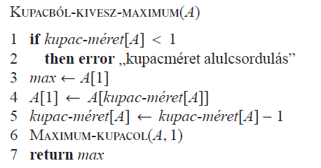
Prioritási sor
O(logn)

Slide 10
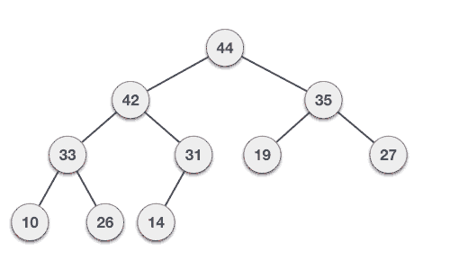
Prioritási sor – kivesz max
Forrás: www.tutorialspoint.com

Slide 11
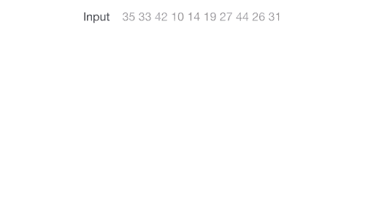
Prioritási sor beszúrás
Szúrjuk be levelet (tömb végére)
Szülővel való cserével emeljük a helyére a levelet
O(logn)
a kupac magassága logn

Slide 12
Prioritási sor kupac megvalósítással
BESZÚR(H,k) O(logn)
MAX(H) Θ(1)
KIVESZ-MAX(H) O(logn)

